Slide 1
图
常
说
规
常规重在“常”，责在“规”，贵在“实”
让“知规——明确标准；行规——行为训练；懂规——内化过程；成规——自觉行为”贯穿于每一个常规培养中。

Slide 2
常规重在“常”，责在“规”，贵在“实”
从课堂内到课堂外，我们必须重视学生的言行举止和行为规范，让教育不留死角。用餐、行走、路队、做操、集会、课间、上课等，讲规矩，讲规格，讲品位。这些细节便是做人的素质。而常规的养成必须经历“制度规约——形成认同——评价奖惩——逐渐固化——自觉自然”五个过程，执行时要一以贯之，抓严细节，抓实过程，要预防重于治疗（事先教会学生如何做好该做的事，比事后惩罚、责骂来得好），多正向引导，善随时指导，重表扬奖励。

Slide 3
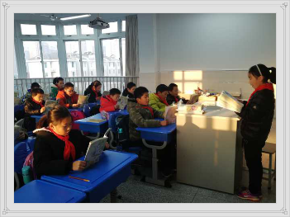
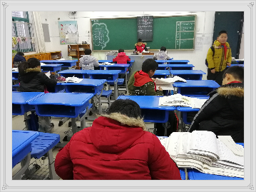
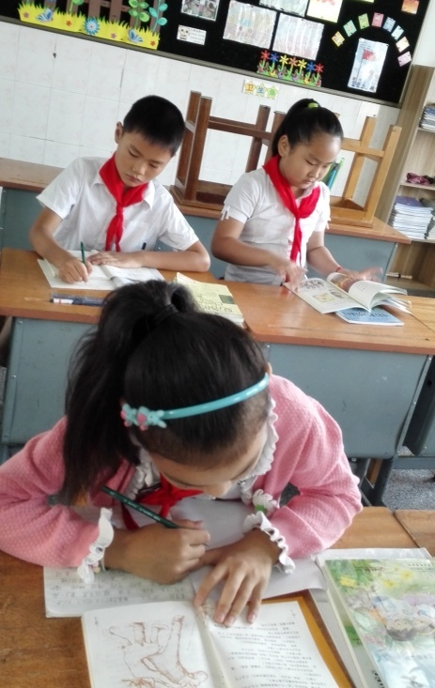
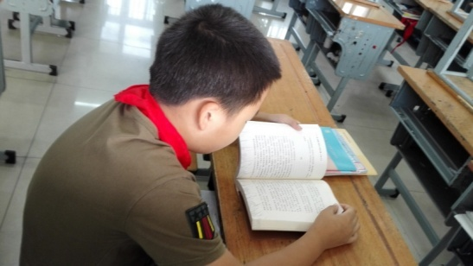
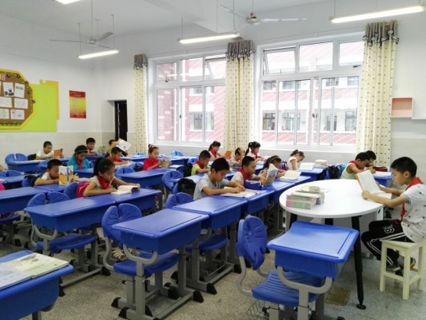
日常之美——美在规范
1.早阅读
口令要求：进教室，理书包；选好书，自觉读；多积累，并活用

Slide 4
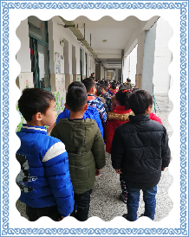
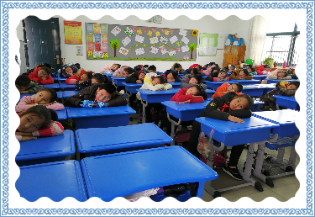
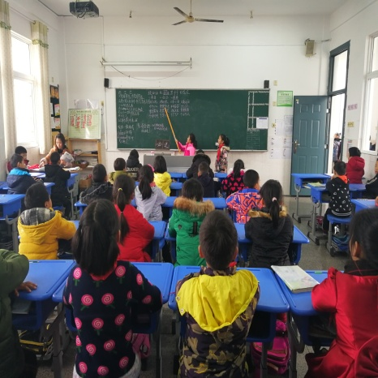
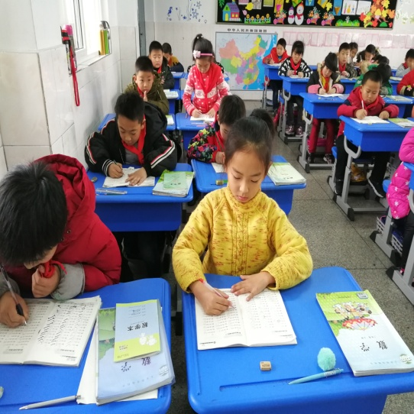
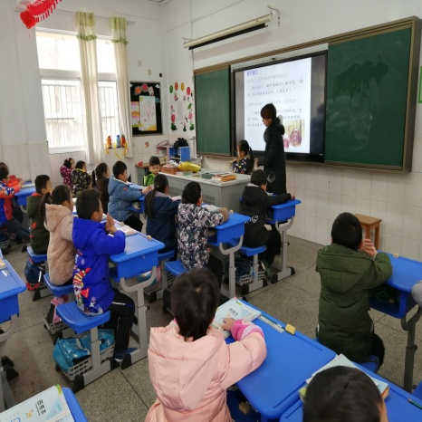
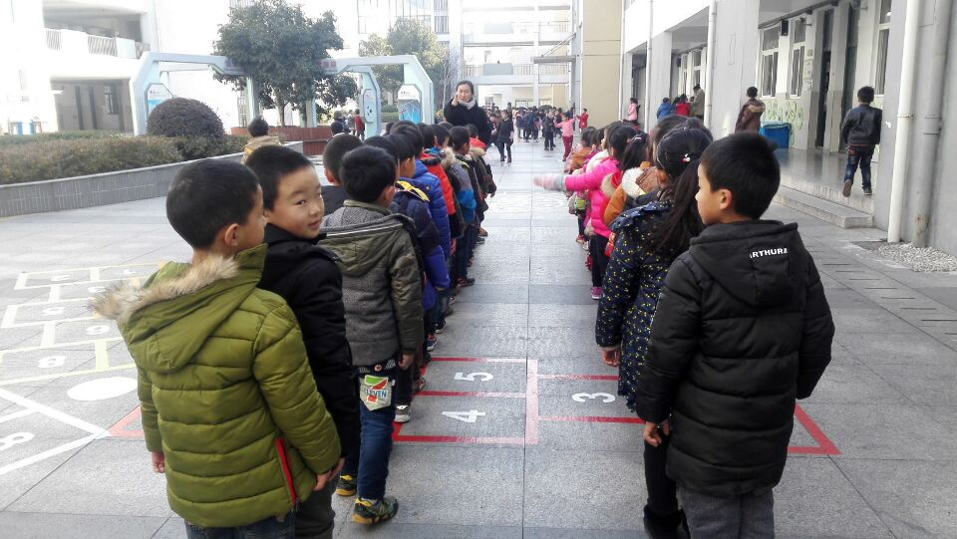
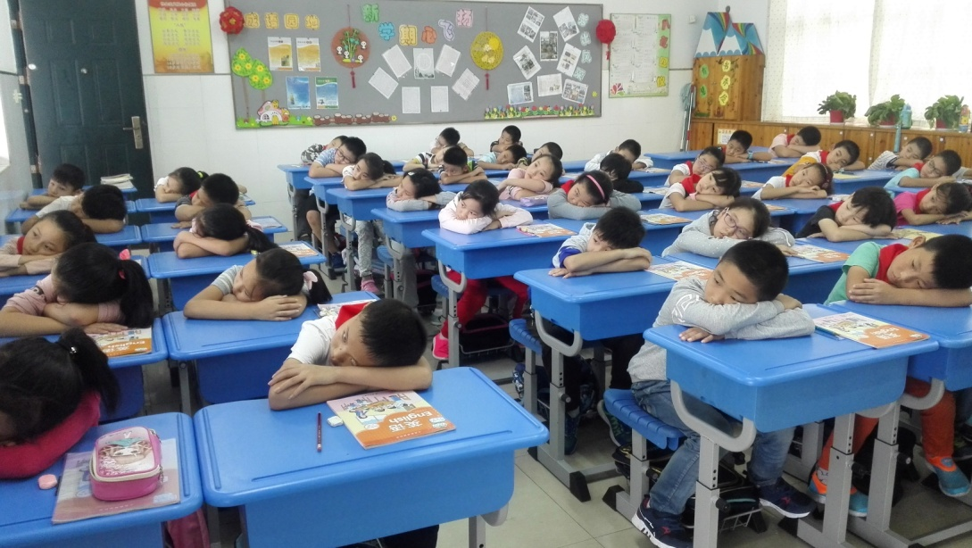
日常之美——美在规范
2.候课常规
口令要求：外出课，早排队；在教室，脸朝外，趴桌上

Slide 5
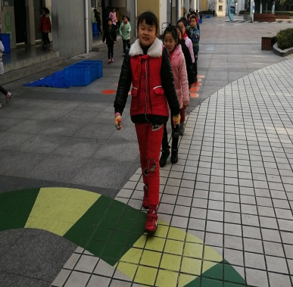
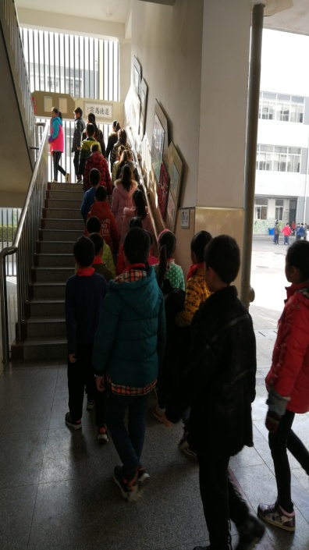
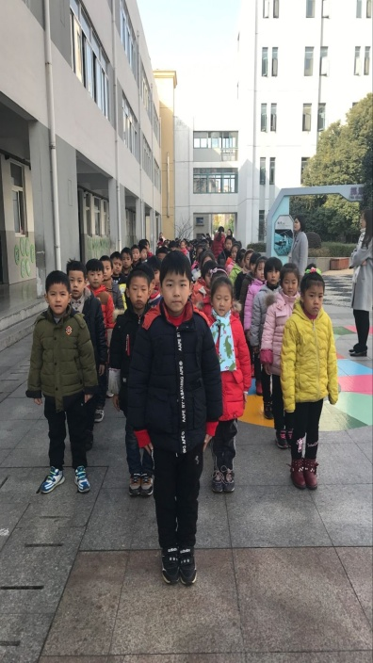
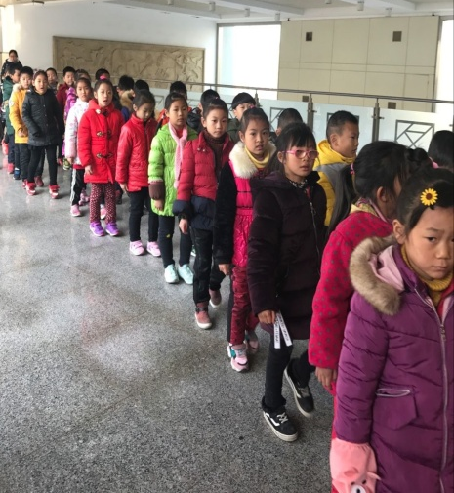
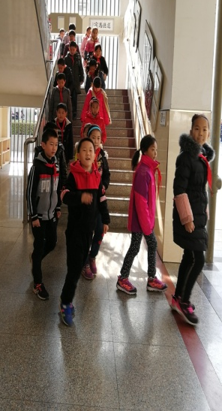
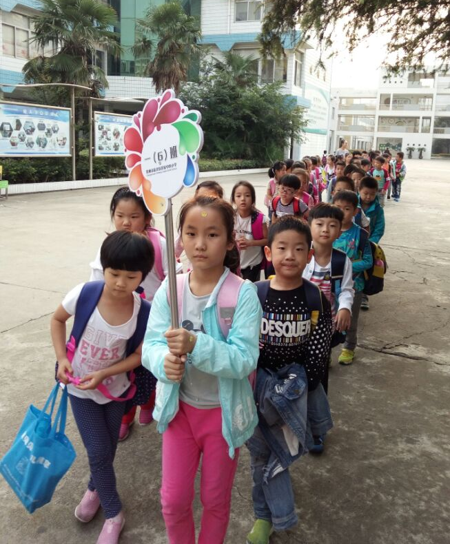
日常之美——美在规范
3.路队行进
口令要求：快静齐，站直线；上下楼，靠右行；轻步走，不跑跳

Slide 6
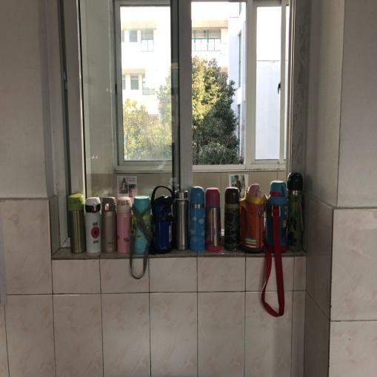
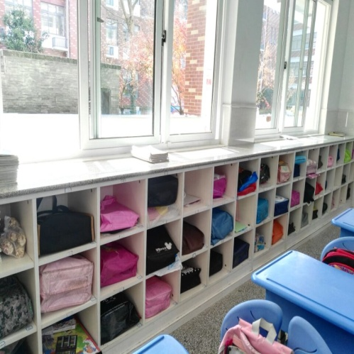
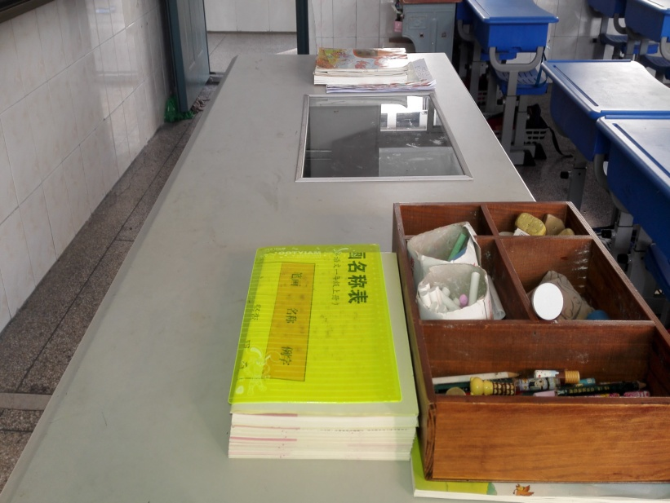
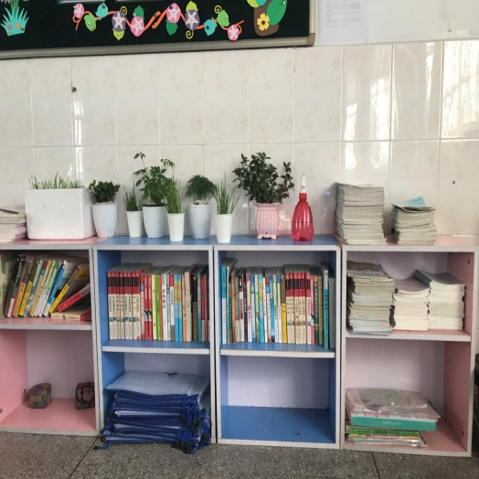
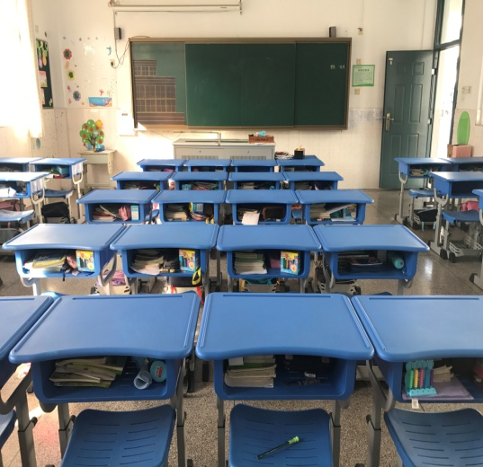
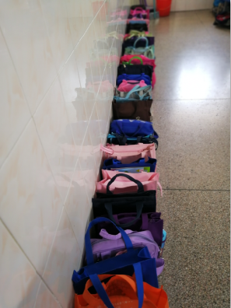
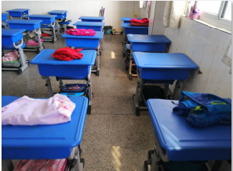
日常之美——美在规范
4.物品摆放
口令要求：有序摆放，理好抽屉；对线排齐，塞好板凳

Slide 7
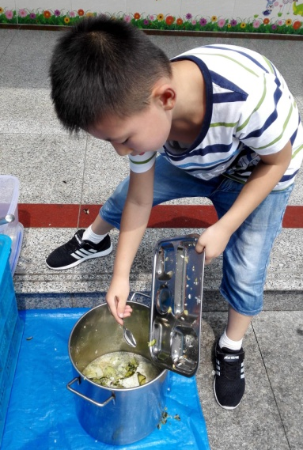
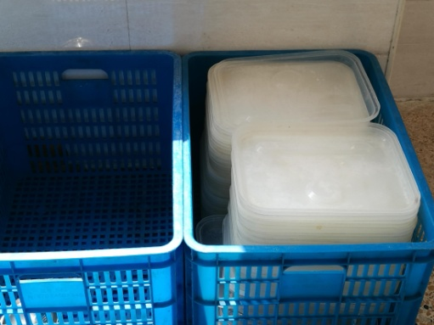
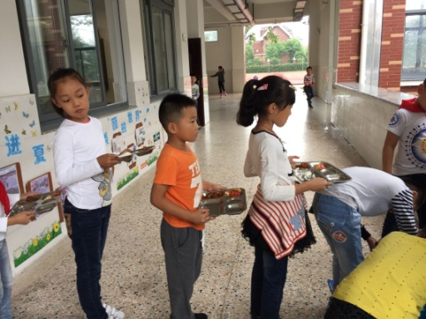
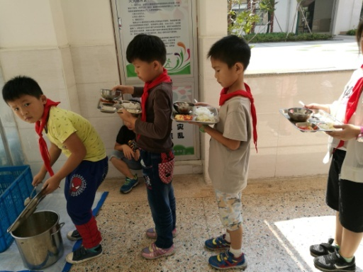
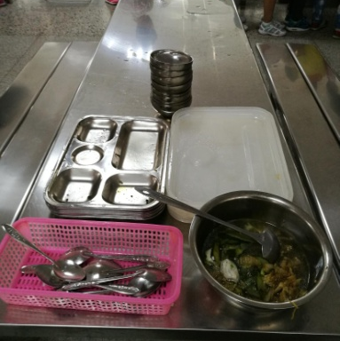
日常之美——美在规范
5.用餐礼仪
口令要求：排队领饭守秩序，左手扶碗右手勺；
分类收拾不掉地，争取两“jing”才是美

Slide 8
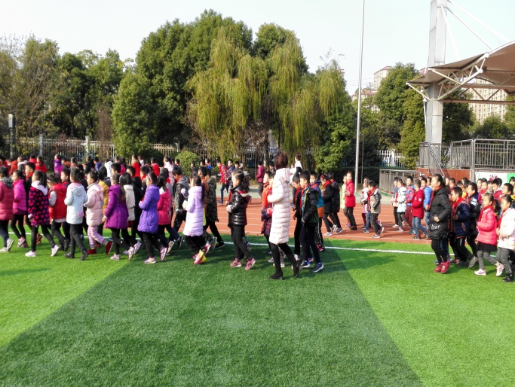
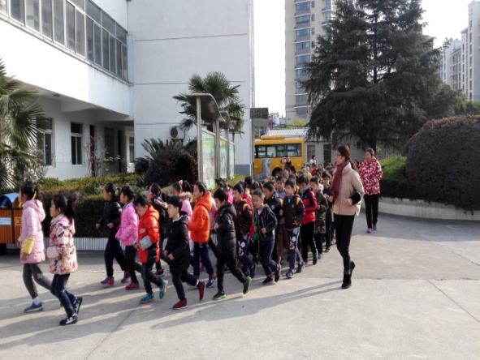
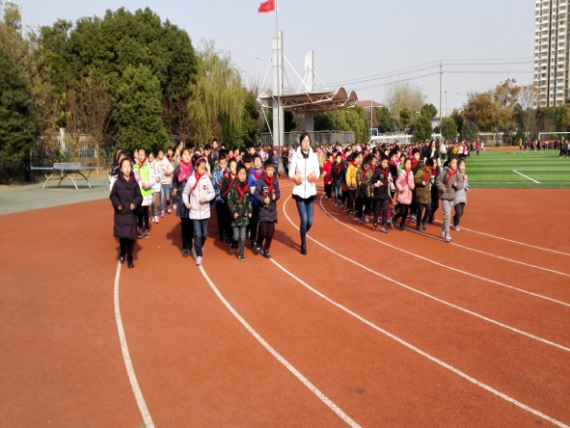
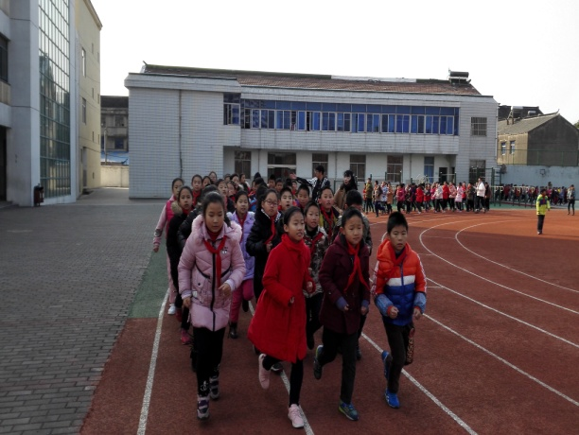
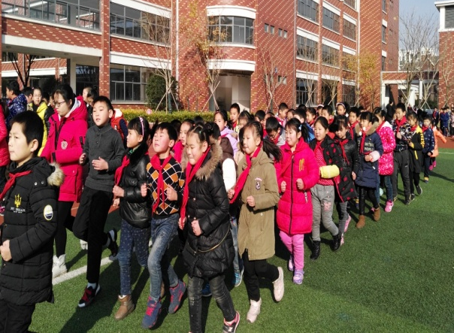
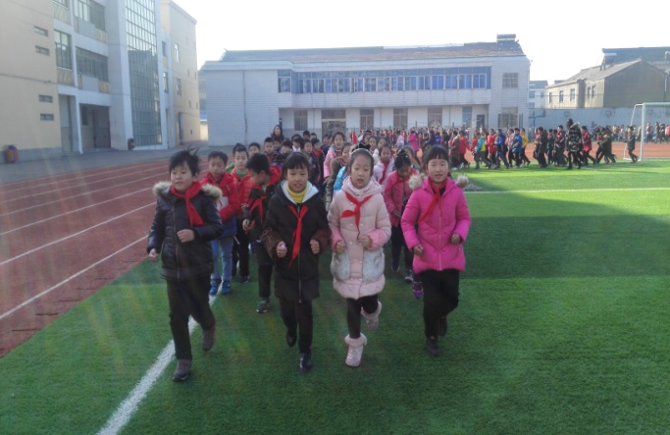
日常之美——美在规范
6.集体跑操
口令要求：安静候场，队列整齐；两臂摆动，呼号响亮

Slide 9
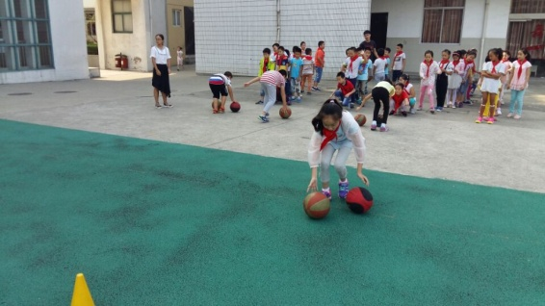
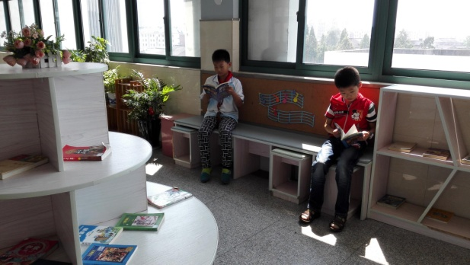
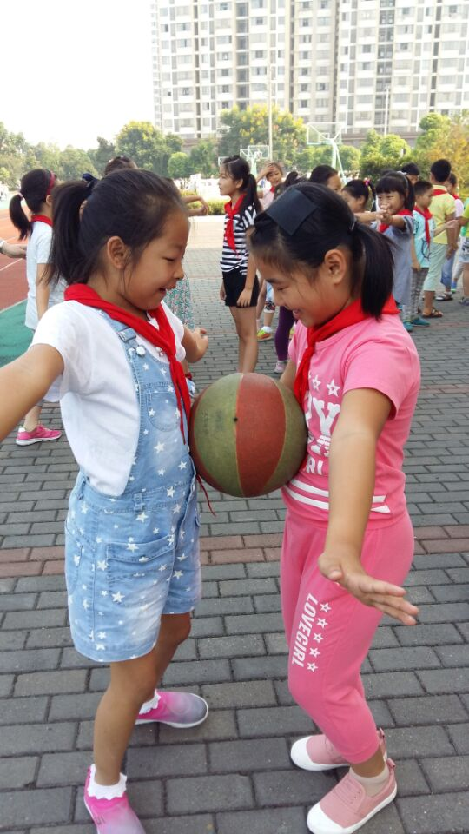
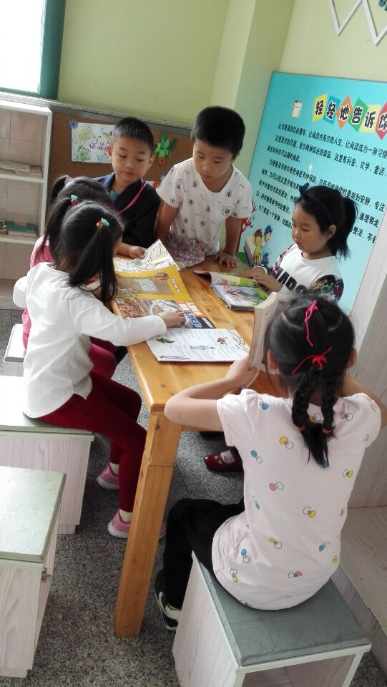
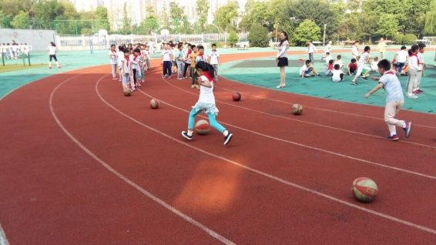
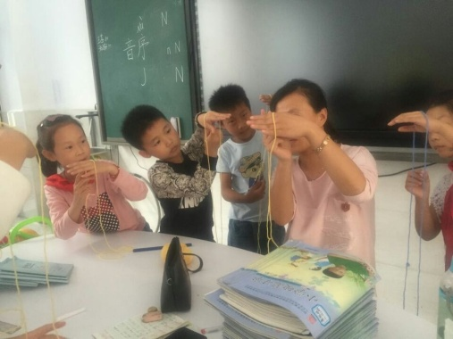
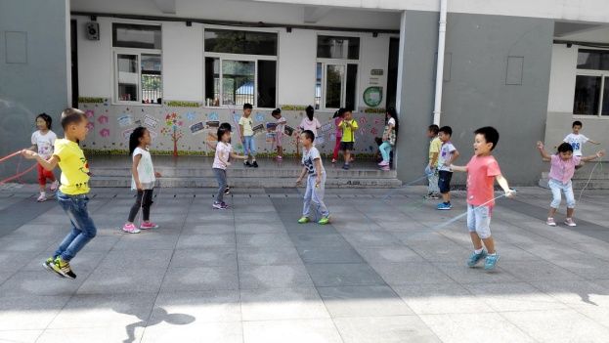
日常之美——美在规范
PPT模板下载：www.1ppt.com/moban/ 行业PPT模板：www.1ppt.com/hangye/
节日PPT模板：www.1ppt.com/jieri/ PPT素材下载：www.1ppt.com/sucai/
PPT背景图片：www.1ppt.com/beijing/ PPT图表下载：www.1ppt.com/tubiao/
优秀PPT下载：www.1ppt.com/xiazai/ PPT教程： www.1ppt.com/powerpoint/
Word教程： www.1ppt.com/word/ Excel教程：www.1ppt.com/excel/
资料下载：www.1ppt.com/ziliao/ PPT课件下载：www.1ppt.com/kejian/
范文下载：www.1ppt.com/fanwen/ 试卷下载：www.1ppt.com/shiti/
教案下载：www.1ppt.com/jiaoan/ PPT论坛：www.1ppt.cn
7.课间常规
学习用品先准备，看看卫生干净否；文明游戏不打闹，轻步慢行懂礼让。

Slide 10
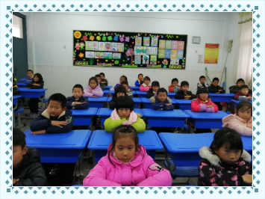
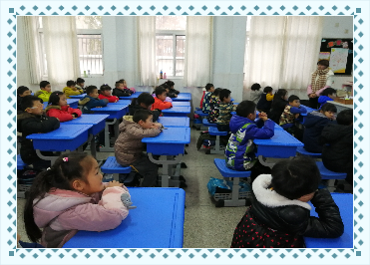
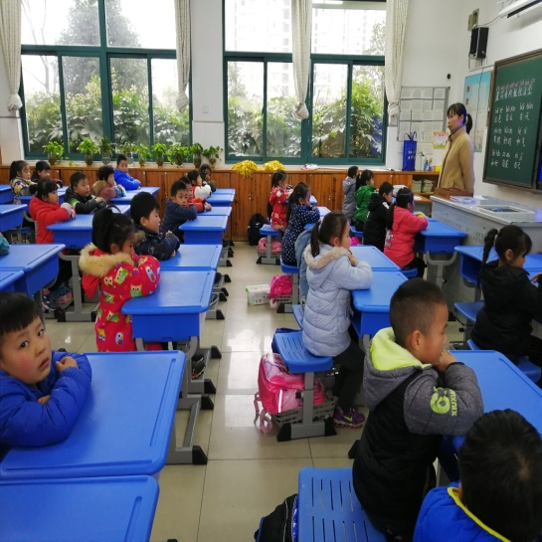
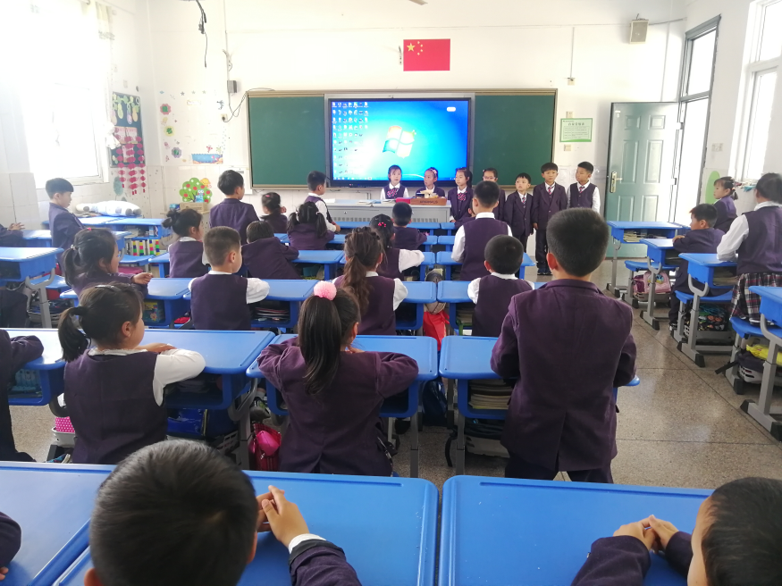
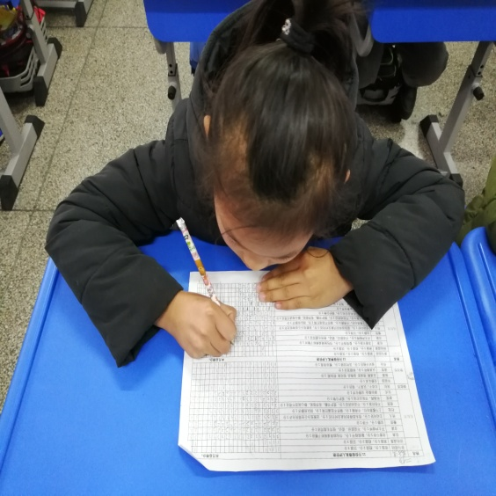
日常之美——美在规范
8.夕会课
口令要求：收拾桌面坐正听，班级常规再教育，善真银行日评价

Slide 11
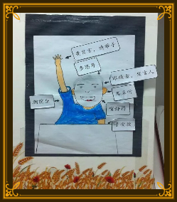
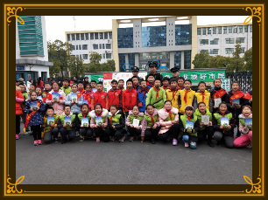
日常之美——美在规范
创新之举
育人情境化
育人体验化
育人可视化

